Slide 1

Ιστορία Οικονομικών Θεωριών
Ενότητα 1: Εισαγωγή στην ΙΟΘ
Κωνσταντίνος Ρεπαπής
Βασισμένο στις σημειώσεις του Ν. Θεοχαράκη
Σχολή Οικονομικών και Πολιτικών Επιστημών
Τμήμα Οικονομικών Επιστημών

Slide 2
Σκοποί ενότητας
Να εξηγήσει τον σκοπό του μαθήματος
Να εξηγήσει γιατί χρειάζεται η ΙΟΘ στην εκπαίδευση των οικονομολόγων
Να δώσει βασικά στοιχεία της μεθοδολογίας των οικονομικών επιστημών
Να κάνει μια σύντομη επισκόπηση της πορείας της οικονομικής σκέψης από την αρχαιότητα μέχρι τον 20^{ο} αιώνα

Slide 3
Περιεχόμενα ενότητας
Σκοπός της Ιστορίας Οικονομικών Θεωριών
Ο ρόλος της ΙΟΘ στην εκπαίδευση των οικονομολόγων
Μεθοδολογία των οικονομικών επιστημών
Σύντομη επισκόπηση της πορείας της οικονομικής σκέψης από την αρχαιότητα μέχρι τον 20^{ο} αιώνα

Slide 4
Εισαγωγή στην Ιστορία Οικονομικών Θεωριών
Σκοπός της Ιστορίας Οικονομικών Θεωριών

Slide 5
Σκοπός της ΙΟΘ
Ο διδακτικός σκοπός της ΙΟΘ είναι να κατανοήσουν οι φοιτητές τον τρόπο γένεσης και ανάπτυξης της οικονομικής θεωρίας.
Οι φοιτητές θα πρέπει να μπορούν να αντιληφθούν πώς προέκυψε η οικονομική θεωρία που διδάσκονται σήμερα με σκοπό να την κατανοήσουν καλύτερα μέσα από τις «πρώτες έννοιες» και εξετάζοντας την προβληματική που την δημιούργησε.
Θα δουν τις εναλλακτικές θεωρήσεις της σύγχρονης και κυρίαρχης οικονομικής επιστήμης και θα μπορούν να εξετάσουν τους λόγους για τους οποίους οι επιστημονικές θεωρίες στις κοινωνικές επιστήμες επικρατούν ή μπαίνουν στο περιθώριο.

Slide 6
Σκοπός της ΙΟΘ
Η προσέγγιση του μαθήματος είναι ιστορική και αναλυτική. Η εξέλιξη της οικονομικής σκέψης παρουσιάζεται ως μια διαδοχική σειρά μεταβολών στην αντίληψη και την θεώρηση της φύσης της κοινωνικοοικονομικής διαδικασίας. Αυτές οι αλλαγές στο "όραμα" (vision κατά τον Schumpeter) της κυρίαρχης εκδοχής της οικονομικής σκέψης συνεπάγονται κάθε φορά την κατασκευή νέων αναλυτικών εννοιών και κατηγοριών και ενός νέου θεωρητικού προτύπου διάρθρωσής τους.
Επομένως το μάθημα δίνει έμφαση στον ιστορικό χαρακτήρα των οικονομικών θεωριών και στον τρόπο με τον οποίο τα πραγματικά κοινωνικοοικονομικά φαινόμενα διαμορφώνουν την εξέλιξη της οικονομικής θεωρίας.

Slide 7
Σκοπός της ΙΟΘ
Οι φοιτητές κατά συνέπεια θα μπορούν να αντιληφθούν ότι η παραγωγή της επιστήμης είναι ταυτόχρονα και μια κοινωνική διαδικασία η οποία σχετίζεται
  αφενός με την λογική συνέπεια και εσωτερική συνοχή κάθε θεωρίας και με την ικανότητά της να εξετάσει τα κοινωνικά και οικονομικά φαινόμενα, αλλά και
  αφετέρου με την σχέση της με τον οικονομικό, κοινωνικό, πολιτικό και ιδεολογικό περίγυρο

Slide 8
Εισαγωγή στην Ιστορία Οικονομικών Θεωριών
Ο ρόλος της ΙΟΘ στην εκπαίδευση των οικονομολόγων

Slide 9
Ο ρόλος της ΙΟΘ στην εκπαίδευση των οικονομολόγων
ΙΟΘ πια δεν διδάσκεται σε πολλά πανεπιστήμια του εξωτερικού.
Καθηγητές που συνταξιοδοτούνται βλέπουν το μάθημα που δίδασκαν να μην συνεχίζεται, ενώ τα σημαντικά οικονομικά περιοδικά έχουν πάψει να δέχονται άρθρα με θέμα την ΙΟΘ, η οποία πλέον έχει τα δικά της εξειδικευμένα περιοδικά, τα οποία μάλιστα δεν έχουν υψηλό ranking
Ο λόγος που προβάλλεται για αυτό το φαινόμενο είναι ότι μόνο η σύγχρονη θεωρία είναι η «σωστή» και άρα δεν υπάρχει λόγος να «φορτώνουμε» τους φοιτητές με το να μαθαίνουν «λανθασμένες» θεωρίες παλαιοτέρων εποχών. Έχουν σημαντικές τεχνικές να μάθουν

Slide 10
Ο ρόλος της ΙΟΘ στην εκπαίδευση των οικονομολόγων
Η άποψη είναι ότι για την επίλυση των κοινωνικών προβλημάτων αρκεί μια ανάγνωση των μοντέλων που παράγονται σήμερα.
“Whig view” of history (Samuelson, 1987):
  Το παρελθόν παρουσιάζεται ως ένα corpus με τα λάθη της επιστήμης – ιδέες που απαξιωθήκαν γιατί δεν οδήγησαν πουθενά.
  Οι θεωρίες δεν έχουν ούτε γεωγραφικά ούτε χρονικά όρια- μπορούν να χρησιμοποιηθούν πάντα και παντού με την ίδια αποτελεσματικότητα.
  Οι θεωρίες των οικονομικών συνεπώς δεν απορρέουν από ιστορικές συγκυρίες ούτε παύουν να είναι σχετικές όταν οι ιστορικές συγκύριες αλλάζουν.

Slide 11
Ο ρόλος της ΙΟΘ στην εκπαίδευση των οικονομολόγων
German Historical School:
  Wilhelm Georg Friedrich Roscher (1817 –1894)
  Gustav Friedrich Schmoller (1838 –1917)
  Werner Sombart (1863 – 1941)
Ο Roscher διαφωνούσε με την ιδέα των γενικών θεωρητικών υποδειγμάτων στα οικονομικά και γενικά στις κοινωνικές επιστήμες.
Η συμπεριφορά των ατόμων και οι οικονομικοί ‘νόμοι’ εκφράζουν ιστορικές, κοινωνικές, οικονομικές και θεσμικές σχέσεις/συνθήκες.
Για να καταλήξεις σε οικονομικούς νόμους χρειάζεσαι την ματιά του ιστορικού και του κοινωνιολόγου.
Οπότε η ερευνητική διαδικασία αρχίζει από την ιστορική καταγραφή των συνθήκων της περιόδου που ερευνά κανείς- και όχι από κάποιο θεωρητικό μοντέλο.

Slide 12
Ο ρόλος της ΙΟΘ στην εκπαίδευση των οικονομολόγων
Werner Stark (1944) Οι οικονομικές θεωρίες προκύπτουν από τις πραγματικές ανάγκες της κοινωνίας.
  Όταν οι συνθήκες αλλάζουν αλλάζει και η θεωρητική προσέγγιση.
  Κάθε χρονική στιγμή μπορεί να έχει διαφορετικές ιδεολογικές τοποθετήσεις, αλλά, τις συνδέει και η γενική αντίληψη της εποχής.
    Το φαντασιακό πλαίσιο κάθε εποχής διαφέρει. Άλλες λύσεις μπορούμε να σκεφτούμε σήμερα άλλες θα μπορούσαμε το 1950 η το 1815- ακόμα και αν και στις δυο περιπτώσεις θέλαμε να μιλήσουμε με όρους αγοράς.
  Συνεπώς οι σημερινές θεωρίες δεν είναι ‘καλύτερες’ από της θεωρίες του παρελθόντος, είναι αποτέλεσμα της ‘σημερινής ματιάς’ στα προβλήματα των κοινωνιών.
  Το πλαίσιο διαφέρει- και συνεπώς η θεωρητική ματιά επίσης διαφέρει.
  Η σημασία όμως της θεωρητικής ματιάς δεν είναι αμελητέα.
  Παρότι η θεωρία απορρέει από τις κοινωνικές συνθήκες και ιδεολογικά σχήματα κάθε εποχής δεν είναι κενή περιεχομένου.
    Ο άνθρωπος χρειάζεται τα θεωρητικά αφηρημένα υποδείγματα για να κατανοήσει το περιβάλλον του.

Slide 13
Ο ρόλος της ΙΟΘ στην εκπαίδευση των οικονομολόγων
Kenneth Boulding (1971): After Samuelson who needs Adam Smith?
Extended present principle:
  Οι βελτιώσεις στην κατανόηση των οικονομικών δομών της κοινωνίας μπορούν να πάρουν πάρα πολύ καιρό- ακόμα και αιώνες.
  Παλιότερες θεωρητικές τοποθετήσεις/θέσεις/μοντέλα είναι σε διαρκή διάλογο με τις σημερινές.
  Οι οπτικές που εμπεριέχονται στις παλιότερες θεωρίες δεν μπορούν να προκύψουν σήμερα- είναι αποτέλεσμα των τότε ιστορικών συνθήκων.
  Αλλά δεν είναι αποκομμένες από την σημερινή πραγματικότητα- τουναντίον, τις χρειαζόμαστε για μια καλύτερη κατανόηση του σήμερα.
  Οπότε μπορούν να είναι αφετηρίες καινούριων θεωρητικών ιδεών που δεν θα προέκυπταν εάν δεν ασχολούμασταν με αυτά τα κείμενα.

Slide 14
Ο ρόλος της ΙΟΘ στην εκπαίδευση των οικονομολόγων
Ιδεολογικοί λόγοι
  Ο σημαντικότερος λόγος για τον αποκλεισμό της ΙΟΘ από τα σύγχρονα τμήματα οικονομικών επιστημών είναι ότι η κυρίαρχη ορθοδοξία έχει συνδέσει την ΙΟΘ με εναλλακτικές «ετερόδοξες» θεωρίες (όπως του Marx, του Keynes και του Sraffa) και μπορεί με αυτόν τον τρόπο να αποκλείσει τον πλουραλισμό από τα πανεπιστήμια χωρίς να χρειάζεται να αντιπαρατεθεί επιστημονικά με τις εναλλακτικές προσεγγίσεις.
Γι’αυτό θα μας απασχολήσει η ΙΟΘ όχι μόνο ως η ιστορία της μετέπειτα θεωρίας, αλλά ως μια βιβλιοθήκη (log room) ιδεών και ολοκληρωμένων παραδειγμάτων για την κατανόηση της οικονομίας γενικά.

Slide 15
Εισαγωγή στην Ιστορία Οικονομικών Θεωριών
Μεθοδολογία των Οικονομικών Επιστημών

Slide 16
Μεθοδολογία των Οικονομικών Επιστημών
Ποιο είναι το αντικείμενο της οικονομικής επιστήμης;
Σε τι διαφέρει η οικονομική επιστήμη από τις θετικές επιστήμες;
Πως προχωράει η επιστήμη;
Ποια είναι τα κριτήρια αποδοχής ή απόρριψης των οικονομικών θεωριών;
Ζητήματα που θα μας απασχολήσουν στο μάθημα

Slide 17
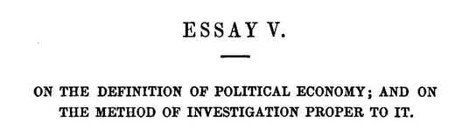
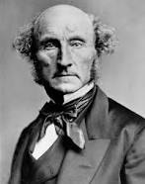
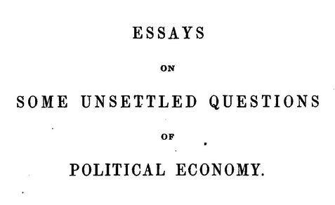
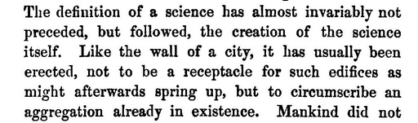
Ποιο είναι το αντικείμενο της οικονομικής επιστήμης;
J.S. Mill: «Ο ορισμός μιας επιστήμης σχεδόν πάντοτε δεν προηγείται, αλλά έπεται, της δημιουργίας της ίδιας της επιστήμης. Όπως το τείχος μιας πόλης δεν εγείρεται για να δεχτεί τα κτήρια που θα ανεγερθούν αργότερα, αλλά για να περικλείσουν ένα σύνολο κτηρίων που ήδη υπάρχει».
1844
John Stuart Mill
(1806-1873)

Slide 18
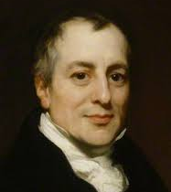
Ποιο είναι το αντικείμενο της οικονομικής επιστήμης;
David Ricardo (1772-1823)
“The produce of the earth—all that is derived from its surface by the united application of labour, machinery, and capital, is divided among three classes of the community; namely, the proprietor of the land, the owner of the stock or capital necessary for its cultivation, and the labourers by whose industry it is cultivated…..
To determine the laws which regulate this distribution, is the principal problem in Political Economy.” (Principles of Political Economy, introduction)
-Το πρόβλημα της πολιτικής οικονομίας είναι το πρόβλημα της κατανόησης της κατανομής του πλούτου στην κοινωνία.

Slide 19
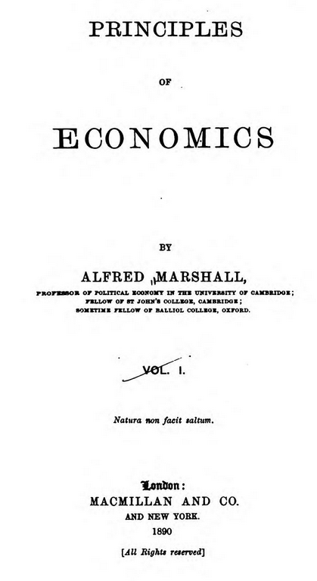
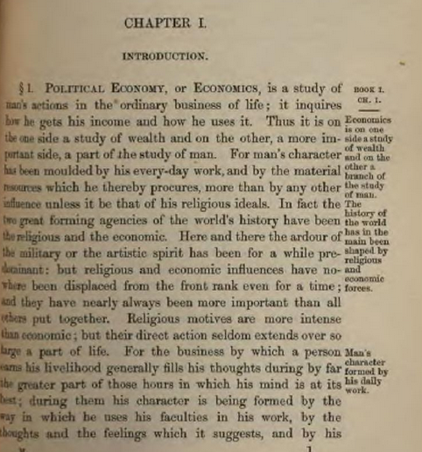
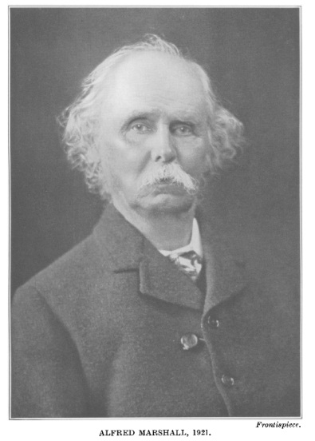
Ποιο είναι το αντικείμενο της οικονομικής επιστήμης;
Alfred Marshall: «Πολιτική Οικονομία, ή Οικονομικά, είναι η μελέτη των ενεργειών του ανθρώπου στην «συνηθισμένη δουλειά της ζωής» (ordinary business of life). Εξετάζει πως αποκτά το εισόδημά του και πως το χρησιμοποιεί. Αποτελεί αφενός τη μελέτη του πλούτου και αφετέρου τη μελέτη του ανθρώπου»
Alfred Marshall
(1842-1924)
1^{η} σελίδα από τα Principles of Economics 1890

Slide 20

Ποιο είναι το αντικείμενο της οικονομικής επιστήμης;
Οι ορισμοί δεν είναι πάντοτε «αθώοι». Συχνά προκαταβάλλουν την θεωρητική άποψη του ορίζοντος.
Έτσι ο Richard Whately το 1831 στο Introductory Lectures on Political Economy ήθελε να ονομάσει την οικονομική επιστήμη «Catallactics, or the ‘Science of Exchanges’».
Εκατό χρόνια αργότερα ο Lionel Robbins στο Essay on the Nature and Significance of Economic Science (1932) ορίζει τα οικονομικά ως την «επιστήμη που μελετά την ανθρώπινη συμπεριφορά ως μία σχέση μεταξύ στόχων και σπανίων μέσων που έχουν εναλλακτικές χρήσεις»

Slide 21
Ποιο είναι το αντικείμενο της οικονομικής επιστήμης;
Οι Roger E. Backhouse και Steven G. Medema στο άρθρο τους για τον ορισμό των οικονομικών αναφέρουν ότι δεν υπάρχει ενιαίος ορισμός. Στα σύγχρονα εγχειρίδια ο ορισμός σχετίζεται με τη μελέτη της οικονομίας, της διαδικασίας συντονισμού, των αποτελεσμάτων της σπανιότητας, την επιστήμη της επιλογής και τη μελέτη της ανθρώπινης συμπεριφοράς.
Με την επέκταση του πεδίου της επιστήμης [από μεγέθυνση μέχρι έγκλημα και θρησκεία] κάθε ορισμός είναι ανεπαρκής. Οι οικονομολόγοι γενικά καθοδηγούνται από πραγματιστικά κίνητρα και όχι από αυστηρούς ορισμούς του γνωστικού τους αντικειμένου.
Jacob Viner: «economics is what economists do».
Οι ορισμοί αντανακλούν την κατεύθυνση που οι συγγραφείς επιθυμούν να πάει η επιστήμη.
Roger E. Backhouse and Steven G. Medema. 2009. "Retrospectives: On the Definition of Economics." Journal of Economic Perspectives, 23(1): 221-33.

Slide 22
Σε τι διαφέρει η οικονομική επιστήμη από τις θετικές επιστήμες;
Η οικονομική είναι μια κοινωνική επιστήμη.
Διάκριση μεταξύ ανθρωπιστικών/κοινωνικών και θετικών/φυσικών επιστημών
Το αντικείμενο της οικονομικής επιστήμης μεταβάλλεται. Είναι αυτός λόγος για διαφορετικές επιστημονικές κατηγορίες ή υπάρχει καθολικότητα των επιστημονικών οικονομικών νόμων;
Σχετική αδυναμία πειράματος.
Διάκριση μεταξύ θετικών και κανονιστικών οικονομικών. Ελευθερία από αξιολογικές κρίσεις. Είναι εφικτό;
Οι αξίες υπεισέρχονται στη διαμόρφωση και των πλέον τεχνικών ζητημάτων ακόμα και αν οι επιστήμονες δεν είναι συνειδητά στρατευμένοι σε μια πολιτική ιδεολογία. [Πειράματα με φοιτητές οικονομικών]
Η οικονομική θεωρία επηρεάζει τη συμπεριφορά των οικονομικών δρώντων.

Slide 23
Πως προχωράει η επιστήμη;
Κριτήρια αποδοχής ή απόρριψης
Δύο βασικές αντιλήψεις για την πρόοδο της επιστήμης:
Η σωρευτική αντίληψη (cumulative view)
Η ανταγωνιστική αντίληψη (competitive view)
Σύμφωνα με τη σωρευτική αντίληψη κάθε νέα γενεά επιστημόνων διορθώνει τα λάθη της προηγούμενης και προσθέτει στη συσσωρευμένη δεξαμενή της γνώσης. Στεκόμαστε μεν σε ώμους γιγάντων αλλά βλέπουμε ψηλότερα από αυτούς. Είναι σα μια χιονοστιβάδα που όσο κατεβαίνει την πλαγιά μαζεύει περισσότερο χιόνι. Σύμφωνα με τη λογική αυτή η ιστορία ενός επιστημονικού πεδίου δεν βοηθάει στην καλύτερη κατανόησή του.
Η αντίληψη αυτή σχετίζεται με τον Κύκλο της Βιέννης του μεσοπολέμου και τον θετικισμό (positivism).
Όποια πρόταση δε μπορεί να επαληθευθεί εμπειρικά είναι μεταφυσική.

Slide 24
Πως προχωράει η επιστήμη;
Κριτήρια αποδοχής ή απόρριψης
Το πρόβλημα με το θετικισμό είναι ότι οι επιστημονικές προτάσεις δε μπορεί να είναι επαληθεύσιμες.
Το πρόβλημα της επαγωγής.
Η κριτική του Karl Popper.
Οι επιστημονικές προτάσεις μπορεί να είναι μόνο διαψεύσιμες (falsifiable)
Οι επιστήμονες οφείλουν να εκφράζουν τις προτάσεις τους με τρόπο που να μπορεί να ελεγχθεί εμπειρικά
Αν μια επιστημονική υπόθεση διαψευσθεί, διατυπώνεται μια νέα υπόθεση.
Αλλά η θεωρία στον πυρήνα δε μπορεί να διαψευσθεί διότι πάντα μπορούμε να διατυπώσουμε νέες προτάσεις από την ίδια θεωρία μεταβάλλοντας τις επικουρικές υποθέσεις

Slide 25
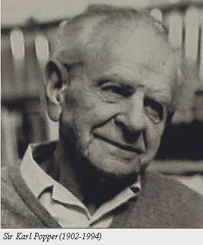

Πως προχωράει η επιστήμη;
Κριτήρια αποδοχής ή απόρριψης
Logik der Forschung, Vienna: 1935
Η λογική της επιστημονικής έρευνας
Karl Popper
(1902-1994)

Slide 26
Πως προχωράει η επιστήμη;
Κριτήρια αποδοχής ή απόρριψης
Η ανταγωνιστική άποψη
Η επιστήμη δεν προχωράει με τη συσσώρευση νέας γνώσης αλλά με τη διατύπωση εναλλακτικών θεωριών οι οποίες αντιμάχονται.
Η επικράτηση μιας θεωρίας εξαρτάται από την ικανότητά της να ανταποκρίνεται καλύτερα στην εξήγηση των φαινομένων και από τη συγκρότηση της επιστημονικής κοινότητας
Thomas S. Kuhn (1922–1996): Η δομή των επιστημονικών επαναστάσεων (1962).
Διαφορές σε θεωρητικά παραδείγματα (paradigms)
Κανονική επιστήμη, επίλυση γρίφων, ανωμαλίες (Normal science, puzzle solving, anomalies, Gestaltswitch)

Slide 27
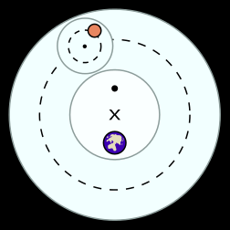
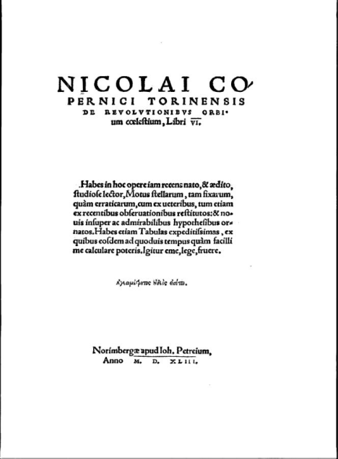
Παράδειγμα
Διαφορά μεταξύ Πτολεμαϊκού (γεωκεντρικού) και Κοπερνικανικού (ηλιοκεντρικού) συστήματος.
Η επικράτηση του ηλιοκεντρικού συστήματος δεν έγινε άμεσα αποδεκτή
Συστήματα φερόντων κύκλων και επικύκλων στο γεωκεντρικό σύστημα
Το βιβλίο του Κοπέρνικου
Περί της περιστροφής των ουρανίων σφαιρών
1543

Slide 28
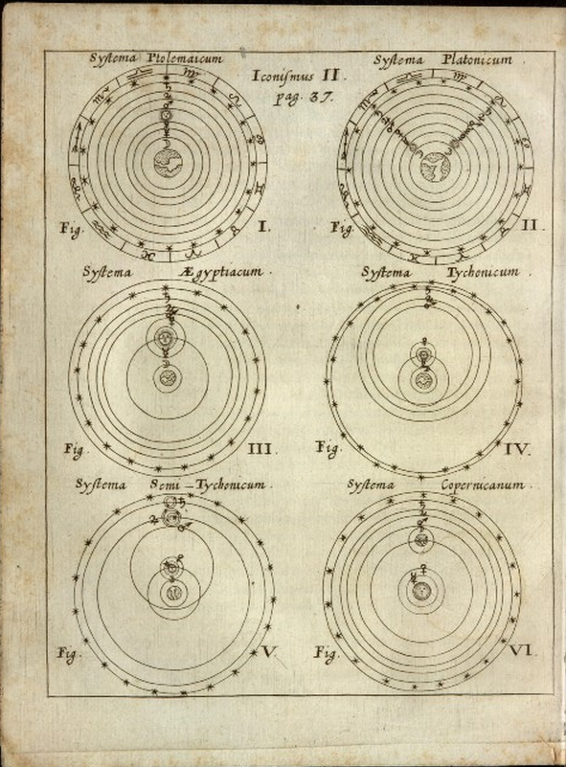
Παράδειγμα
Εναλλακτικά υποδείγματα του συστήματος των πλανητών
Athanasius Kircher,
Iter exstaticum coeleste [Εκστατικό ταξίδι στον ουρανό], 1660.

Slide 29
Πως προχωράει η επιστήμη;
Κριτήρια αποδοχής ή απόρριψης
Η ανταγωνιστική άποψη
Imre Lakatos (1922-1974)
Ερευνητικά προγράμματα
Milton Friedman (1912-2006), [Essays in Positive Economics, “Part I - The Methodology of Positive Economics”, University of Chicago Press (1953), 1970, pp. 3-43]
Δεν έχει σημασία η αληθοφάνεια των υποθέσεων μόνο η ικανότητα της θεωρίας να προβλέπει τα φαινόμενα.

Slide 30
Πως προχωράει η επιστήμη;
Κριτήρια αποδοχής ή απόρριψης
Η άποψη του Joseph A. Schumpeter (1883-1950)
History of Economic Analysis, 1954.
Η οικονομική έρευνα διέρχεται από τρία στάδια.
1. «Όραμα» (vision) Προ-αναλυτική γνωσιακή ενέργεια [Pre-analytic cognitive act)
2. Conceptualization (δημιουργία εννοιών) «να εκφραστεί το όραμα με λέξεις και να το συλλάβουμε με τέτοιο τρόπο ώστε τα στοιχεία να καταλάβουν τις θέσεις τους, να ονομαστούν ώστε να αναγνωριστούν και να χειραγωγηθούν σε μια λίγο ως πολύ σχήμα ή εικόνα που έχει κάποια τάξη».
3. Η δημιουργία επιστημονικών υποδειγμάτων

Slide 31
Ζητήματα που θα μας απασχολήσουν
Μεθοδολογικός ατομικισμός (Methodological individualism)
Άτομα ή τάξεις ή φορείς;
Μη σκοπούμενες συνέπειες
Ιστορικότητα των οικονομικών νόμων και κατασκευή οικονομικών κατηγοριών
Σχέση ατόμων μεταξύ τους ή με τα αγαθά (υποκειμενικότητα)
Έννοια της ισορροπίας
Έννοια της αξίας
Αρμονία του οικονομικού συστήματος

Slide 32
Εισαγωγή στην Ιστορία Οικονομικών Θεωριών
Σύντομη επισκόπηση της πορείας της οικονομικής σκέψης από την αρχαιότητα μέχρι τον 20ο αιώνα

Slide 33
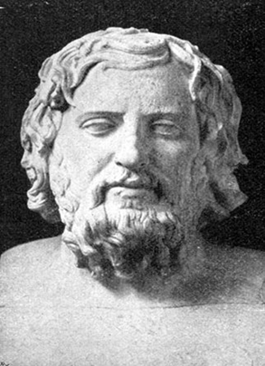
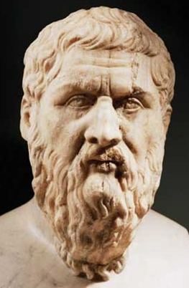
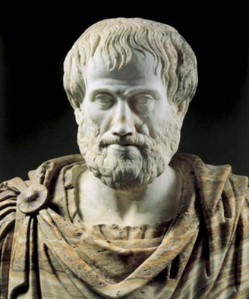
Σύντομη επισκόπηση
Αρχαίοι Έλληνες συγγραφείς
Ξενοφών (430-354 π.Χ.)
Πλάτων (424-348 π.Χ.)
Αριστοτέλης (384-322 π.Χ.)

Slide 34
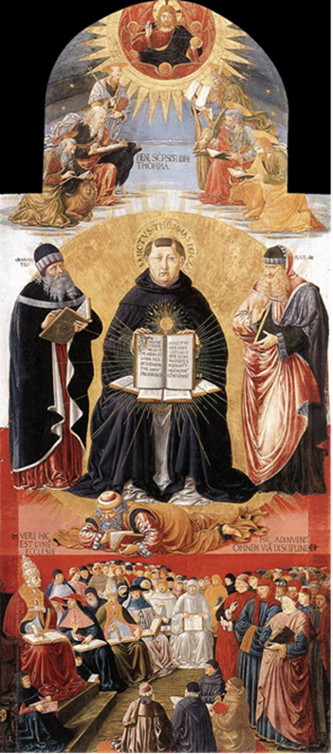
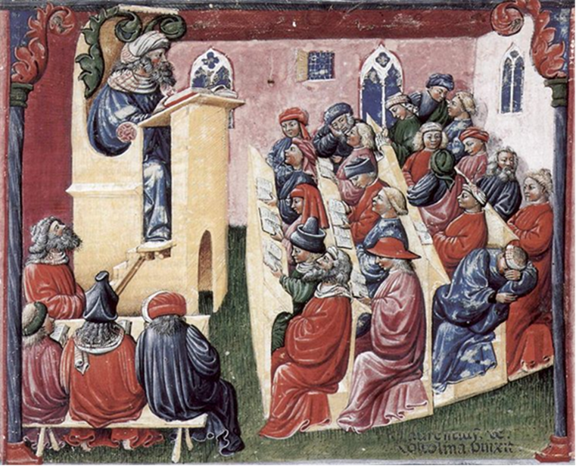
Σύντομη επισκόπηση
Σχολαστικοί (13ος-16ος αι.)

Slide 35
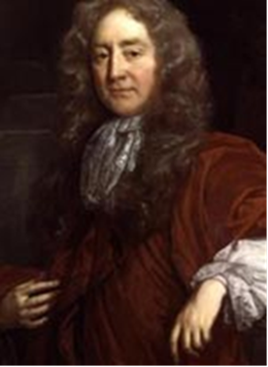
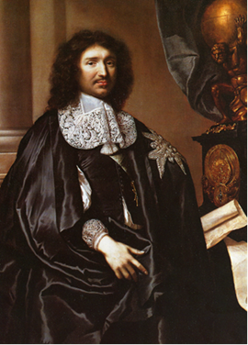
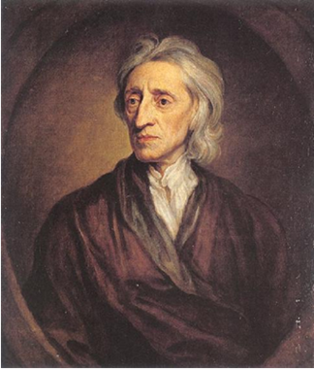
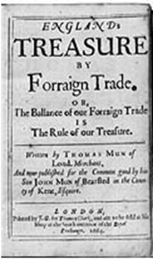



Σύντομη επισκόπηση
Μερκαντιλιστές (16^{ος} – 18^{ος} αι.)

Slide 36
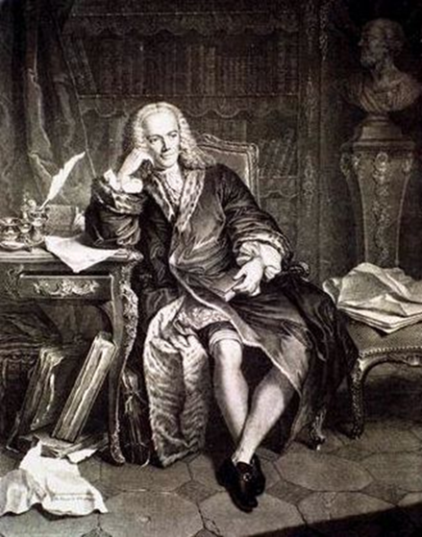
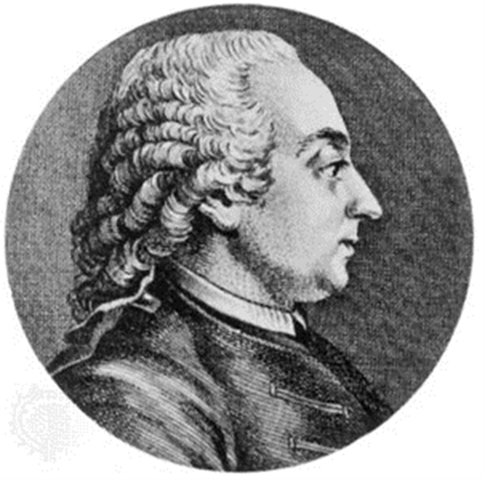


Σύντομη επισκόπηση
Φυσιοκράτες (Γαλλία 18ος αι.)

Slide 37
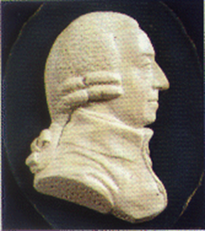
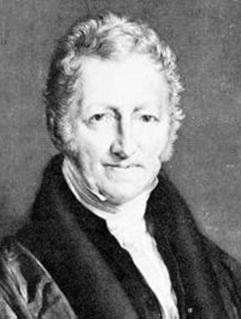
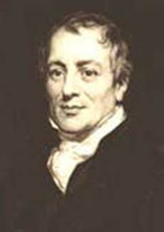
Σύντομη επισκόπηση
Κλασική πολιτική οικονομία
Adam Smith (1723-1790)
Thomas Robert Malthus (1766-1834)
David Ricardo (1772-1823)

Slide 38
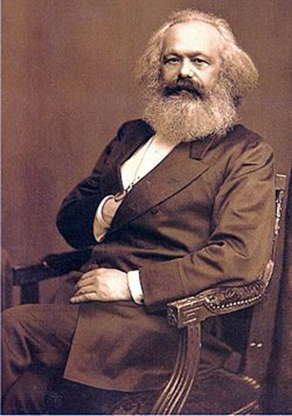
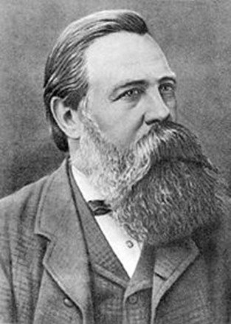
Σύντομη επισκόπηση
Μαρξιστική πολιτική οικονομία
Karl Marx (1818-1883)
Friedrich Engels (1820-1895)

Slide 39
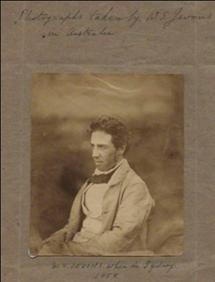
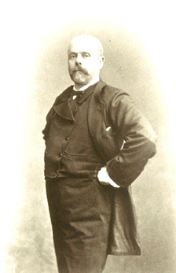
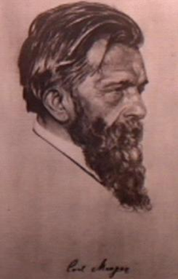
Σύντομη επισκόπηση
Νεοκλασικά οικονομικά
Οριακή επανάσταση (1871)
W. Stanley Jevons (1835-1882)
Léon Walras (1834-1910)
Carl Menger (1840-1921)

Slide 40
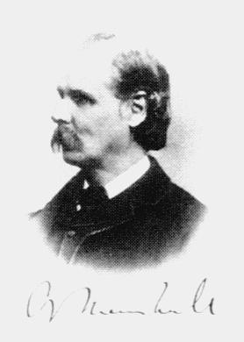
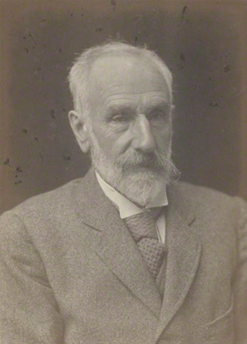
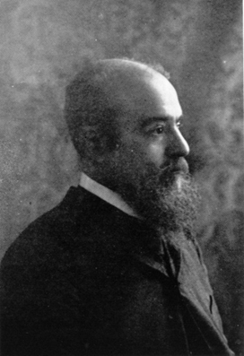
Σύντομη επισκόπηση
Νεοκλασικά οικονομικά
Alfred Marshall (1842-1924)
Francis Y. Edgeworth (1845-1926)
Vilfredo Pareto (1848-1923)

Slide 41
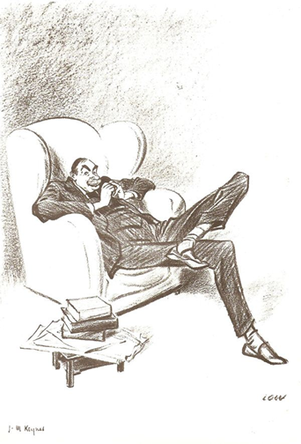
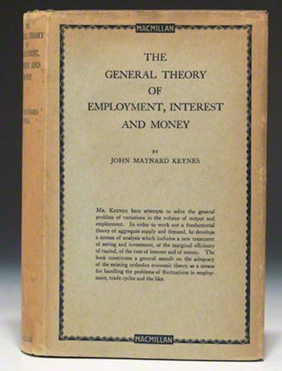
Σύντομη επισκόπηση
John Maynard Keynes (1883-1946)
The General Theory of Employment, Interest and Money (1936)

Slide 42
Σύντομη επισκόπηση
Οικονομικά από το 1945 και μετά.
Μερικές σημαντικές τάσεις
Η νεοκλασική σύνθεση & Η σχολή των Αμερικάνων Κεϋνσιανών
  Kenneth Arrow, John Hicks, Paul Samuelson, James Tobin
Η σχολή του Cambridge
  Joan Robinson, Pierro Sraffa, Richard Kahn, Nicholas Kaldor
Η σχολή του Chicago
  Milton Friedman, George Stigler, Gary Becker, Robert Lucas

Slide 43
Τέλος Ενότητας

Slide 44

Άδειες Χρήσης
Το παρόν εκπαιδευτικό υλικό υπόκειται σε άδειες χρήσης Creative Commons.
Για εκπαιδευτικό υλικό, όπως εικόνες, που υπόκειται σε άλλου τύπου άδειας χρήσης, η άδεια χρήσης αναφέρεται ρητώς.

Slide 45

Χρηματοδότηση
Το παρόν εκπαιδευτικό υλικό έχει αναπτυχθεί στα πλαίσια του εκπαιδευτικού έργου του διδάσκοντα.
Το έργο «Ανοικτά Ακαδημαϊκά Μαθήματα στο Πανεπιστήμιο Αθηνών» έχει χρηματοδοτήσει μόνο την αναδιαμόρφωση του εκπαιδευτικού υλικού.
Το έργο υλοποιείται στο πλαίσιο του Επιχειρησιακού Προγράμματος «Εκπαίδευση και Δια Βίου Μάθηση» και συγχρηματοδοτείται από την Ευρωπαϊκή Ένωση (Ευρωπαϊκό Κοινωνικό Ταμείο) και από εθνικούς πόρους.

